Slide 1
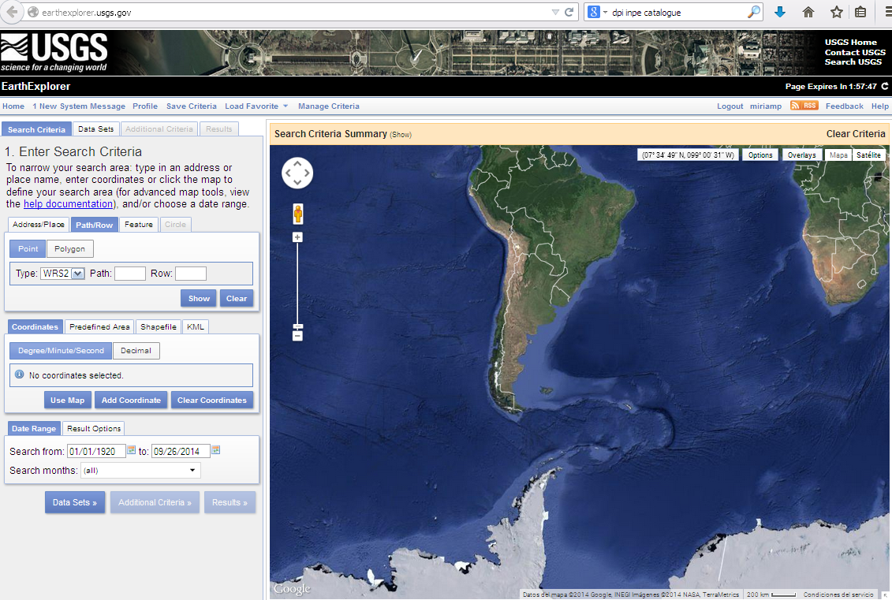
Para descargar imágenes es necesario registrarse!
1-Ingresar Path y Row
Apretar el botón “Show”
O hacer click en el mapa
2- Elegir la fecha de imagen
http://earthexplorer.usgs.gov/

Slide 2
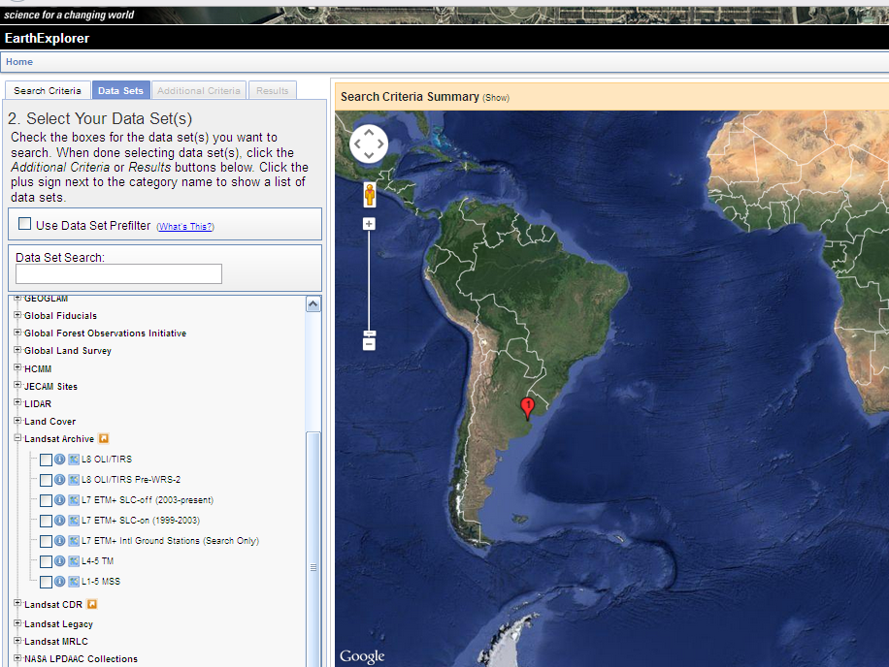
3- Elegir el tipo de dato
4- Apretar “Results”

Slide 3
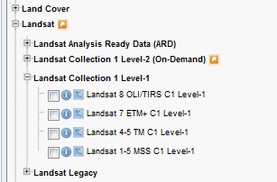
En Data set, está en permanente actualización!!!!

Slide 4
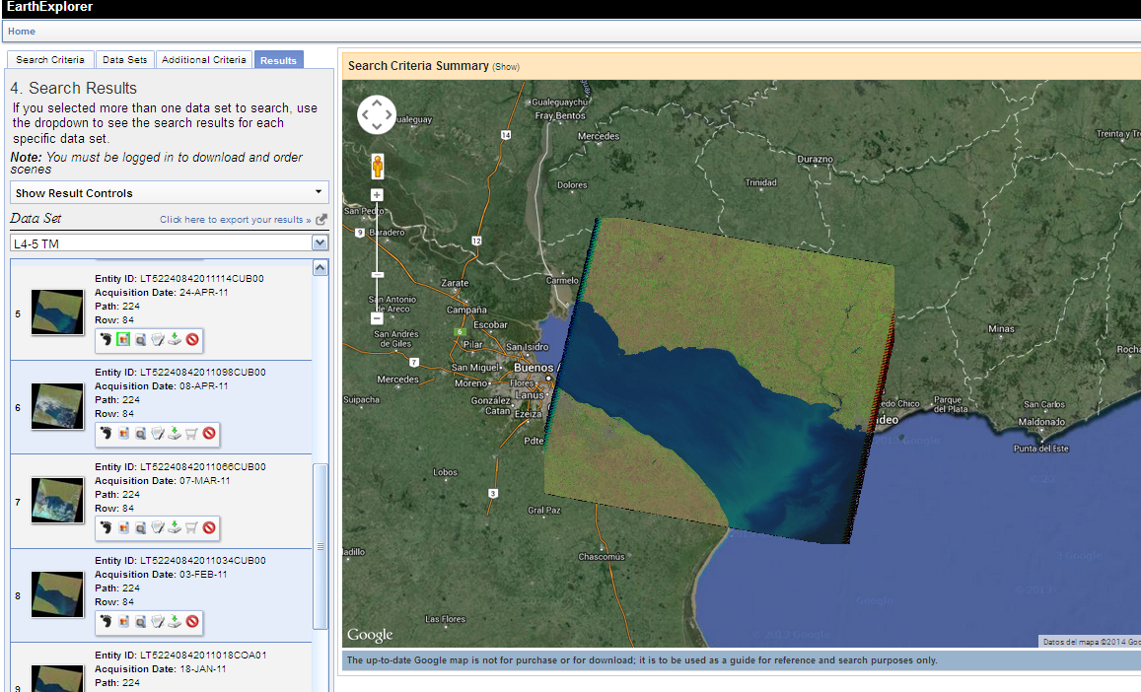
Desplegar la imagen y elegir las que se quieren descargar

Slide 5
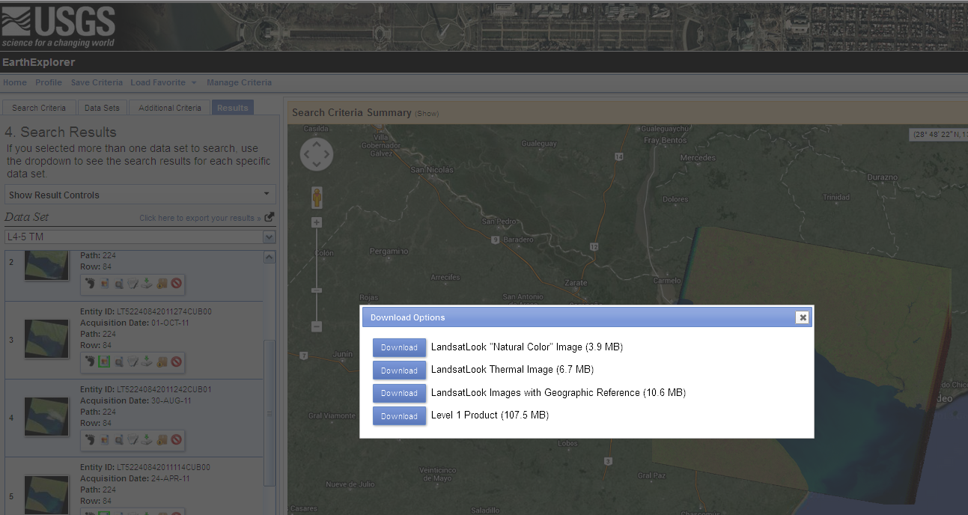
Descargar la Imagen completa!

Slide 6
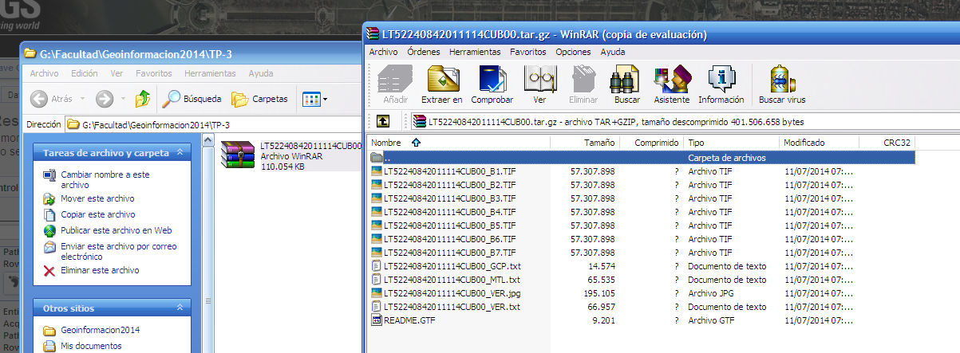
Una vez en el disco, descomprimir la imagen:
Cada banda por separado está en formato TIF.
Vamos a importarla a ERDAS Imagine, para generar el formato .img

Slide 7
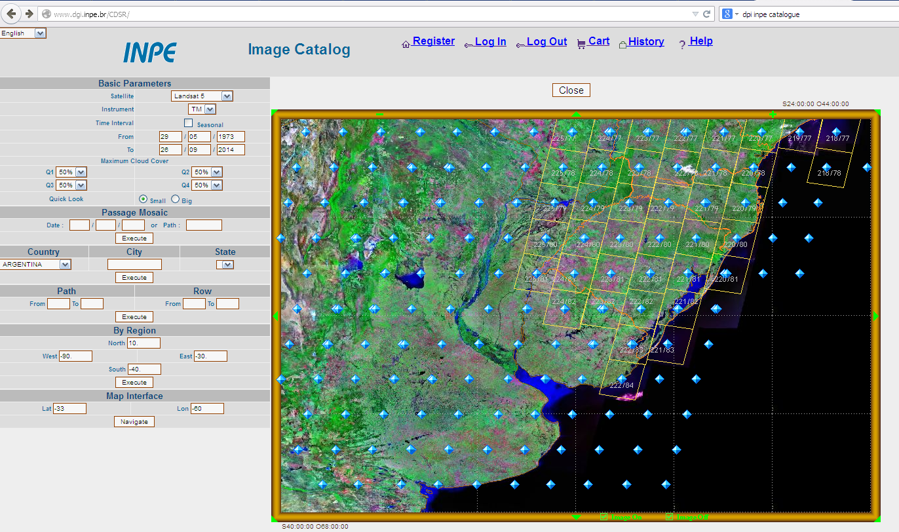
Donde ubicar el Path y Row de la imagen de interés y sitios de descarga
http://www.dgi.inpe.br/CDSR/

Slide 8
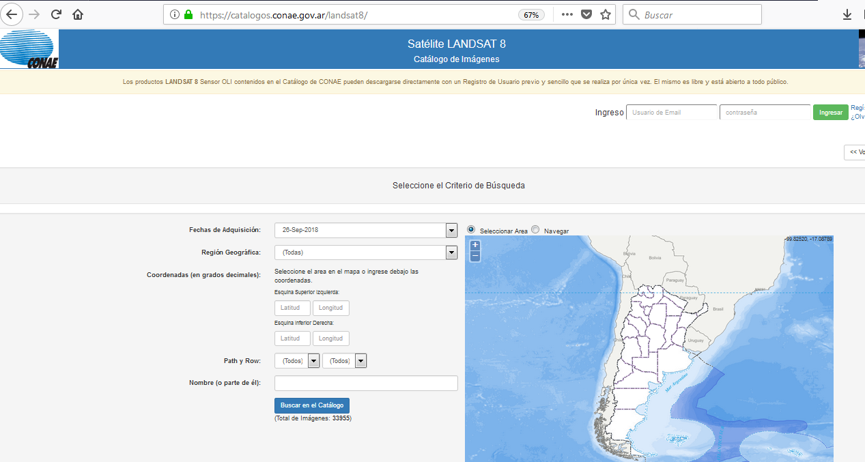
CONAE –Catalogo del Landsat 8
https://catalogos.conae.gov.ar/landsat8/

Slide 9
http://www.conae.gov.ar/dispa/2000/ARG_index.html
No está activa!

Slide 10
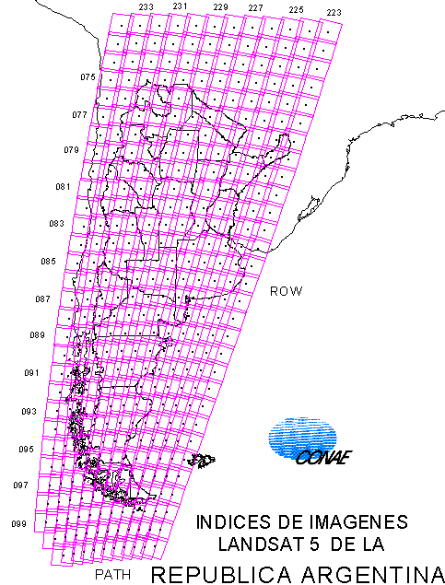
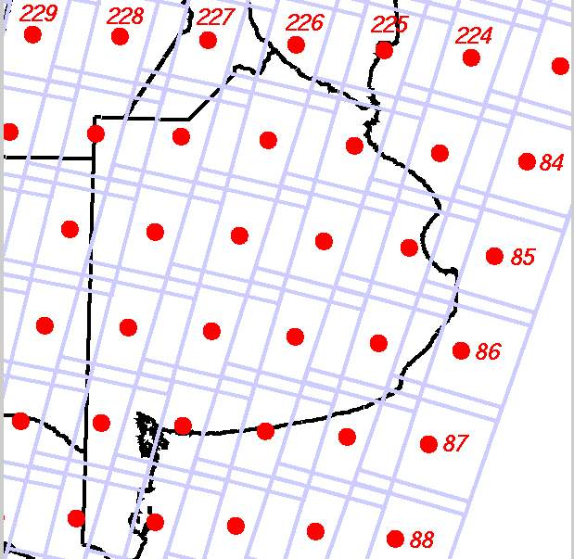

Slide 11
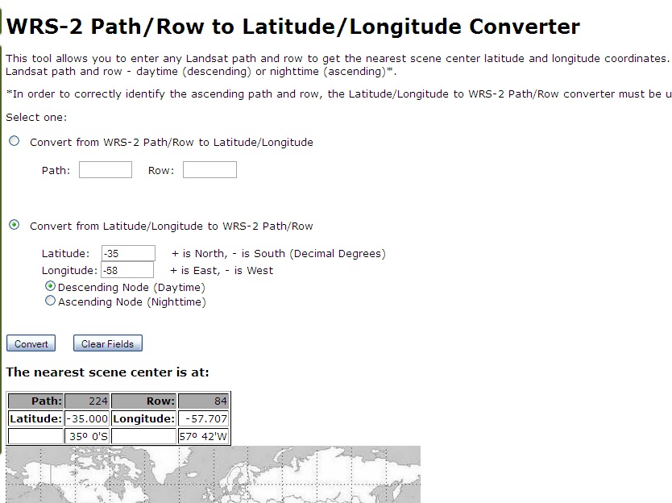
Ingreso las coordenadas de AOI
Obtengo el Path y Row de la imagen
http://landsat.usgs.gov/tools_latlong.php

Slide 12
-Imagen Landsat 8 (OLI) Path y Row: 225/84, adquirida el 23 de julio de 2018.
-Lectura del header .Identificación de las bandas:
Cuantas bandas hay?
Que tamaño (en MB) tiene cada una? Son todas iguales Cuantos pixeles tienen de ancho y de alto?
Descomprimirla (en el explorador de Windows)
Ingresarla al programa ERDAS Imagine (Layer stack) Usar las bandas: 1,2,3,4,5,6 y 7
Desplegar la imagen en el Viewer

Slide 13
